Slide 1
顶车液压系统常见故障排除及处理方法
------本培训资料适用范围为顶车液压系统
制作人：孙海艳
联系电话：13977223069
公司名称：柳州北斗星液压科技有限公司

Slide 2
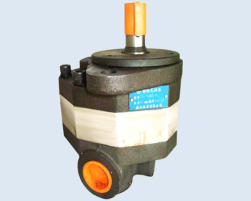
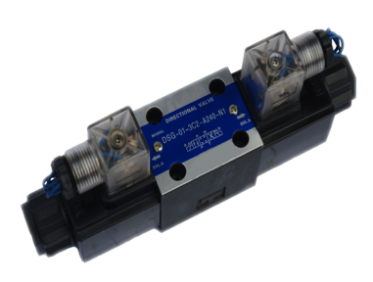
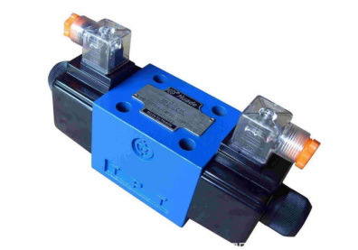
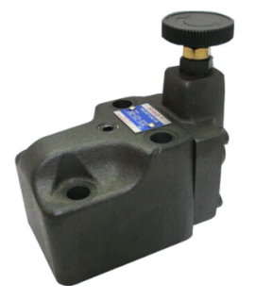
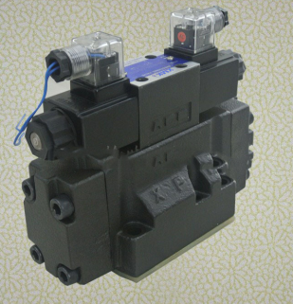
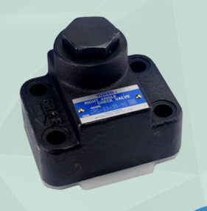
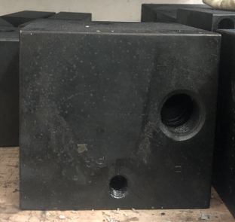
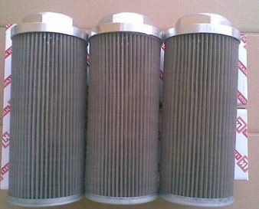
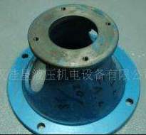
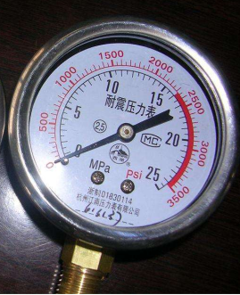
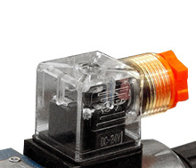
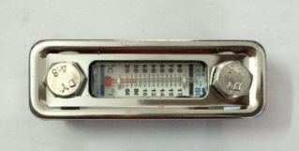
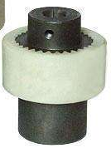
顶车液压系统常见故障排除及处理方法
------系统上使用到的元件认识
齿轮泵
电磁换向阀
（榆次油研型）
电磁换向阀
（北京华德型）
调压阀
电液换向阀
单向阀
油路块
滤 网
泵套/联轴器
压力表
液位计
灯 头
注：电液换向阀是由电磁换向阀和底座组成。需配合使用

Slide 3
顶车液压系统常见故障排除及处理方法
故障现象：压力表怎么调压力都不起来，推不动窑车，但是前进后退速度正常
产生故障的原因：调压阀坏或者油泵坏
处理方法：先更换调压阀，应为调压阀容易换，换了调压阀还不行就更换泵
故障现象：压力表压力能起来一点，油缸前进后退速度都很慢，尤其是后退时
产生故障的原因：油泵坏或者油缸内泄
处理方法：
a）先判断油缸是否内泄，方法如下：将油缸后端的传感器移开，将油缸完全缩回到底。然后 拆开油缸 后端的油管， 再继续手动通电使油缸往回缩，看后端油口是否有油，有油就说明油缸密封件坏了。需要更换密封件。
b)如油缸正常，则更换油泵。

Slide 4
顶车液压系统常见故障排除及处理方法
故障现象：油缸能前进不后退或者能后退不前进。
产生故障的原因：电信号没有给到灯头/电磁阀卡/灯头坏。
处理方法：
a)先看电磁阀的灯头有没有亮，没亮就找电气的问题。
b)如果灯头亮就看电磁阀是否卡住。更换电磁阀。
故障现象：油泵声音大。
产生故障的原因：吸油不足或者压力过高。
处理方法：
a)看油箱液油液是否够。
b)压力是否超压，正常压力表压力不能超过12MPA。
c)清洗或更换滤网。

Slide 5
顶车液压系统常见故障排除及处理方法
故障现象：油缸能正常前进后退，压力表显示没有压力
产生故障的原因：压力表坏
处理方法：更换压力表
故障现象：电机转向正确，但是油泵出口不出油
产生故障的原因：油泵吸油口堵塞/油泵坏
处理方法：
a）更换或清洗滤网
b）更换油泵。

Slide 6
顶车液压系统常见故障排除及处理方法
------总结要领
系统出现故障时，先区分是电器部分还是液压部分的问题。区分电器部分和液压部分故障的方法：电机正常启动且确认转向正确后，用工具(可采用4号内六角扳手)将电磁换向阀的阀芯(在换向阀两侧塑料螺母的中心位置)顶入，油缸可以正常运动(伸出或缩回)，撤出工具后油缸可以立刻停止，将电磁换向阀另一侧的阀芯顶入时，油缸做反向运动，撤出工具后油缸可以立刻停止。同时当油缸伸出或缩回至极限位置时，系统压力迅速提高且基本稳定在7~9MPA(注意油缸在极限位置时间要小于10秒，否则易损伤电机或电器元件)。则说明液压部分除电磁铁线圈和插头灯外元件正常。

